Slide 1


Maintenance d’une application de gestion de réservation de terrain
01/24
Notes:
Intro !

Slide 2
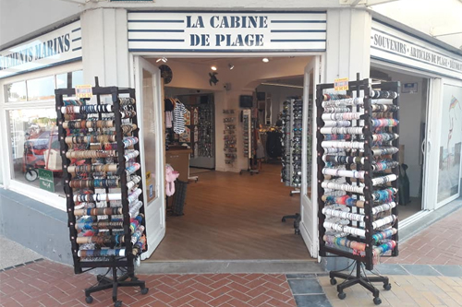
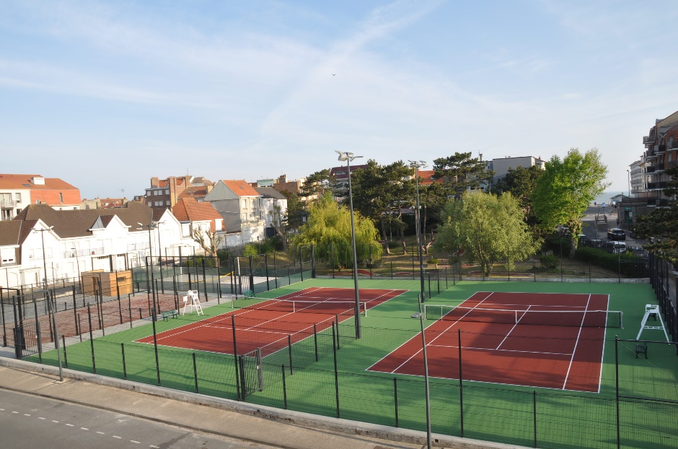
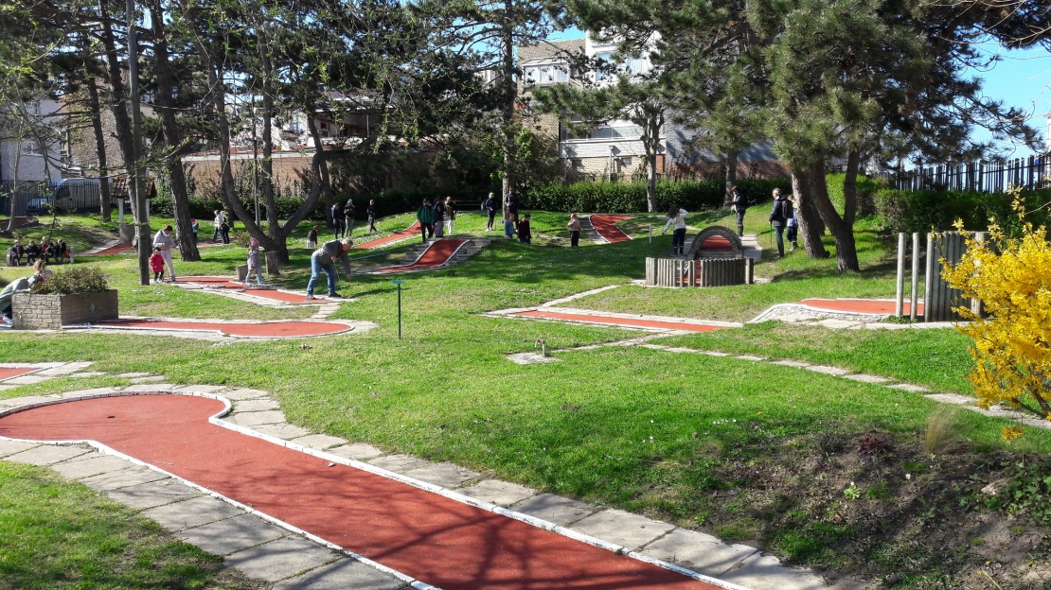
Résumé du projet
02/24
Notes:
terrains (tennis, padel, beach volley, tennis de table et mini-golf)
Espace Lucienne butstraen confié par la mairie
Mini golf : 4.10€/pers
Tennis : 10€/heure
Padel : 20€/heure
Beach Volley : 15€/heure
Tennis de table : 5€/heure

Slide 3
Cahier des charges
Les Disfonctionnements
- Le bouton modification des réservations ne fonctionne pas.
- La modification d’une réservation ne fonctionne pas.
- Une réservation sans terrain fait planter la vue globale
- Sur la vue globale, on doit mettre l’heure de début après l’heure de fin
- Une réservation dont l’heure de fin précède l’heure de début fait planter la vue globale
- Retirer le décalage de 2h du « trop tard! »
- S’il y a plusieurs plages de créneaux horaires, le datepicker bloque sur le premier
03/24

Slide 4
Les Améliorations
- Sur tablette, le clavier virtuel perturbe la sélection des horaires
- Envoyer un mail après la réservation
- L’update d’un user force à update le mot de passe
- Remplacer fermeture par l’horaire de fermeture
- Rendre possible la réservation à la « demi-heure »
- Commenter le code
04/24

Slide 5









Technologies utilisées
05/24
Notes:
Composer (gestionnaire de dépendance) -> les biblio
Doctrine orm (object-relationnal-mapping)-> interface appli/bdd

Slide 6
Réalisations
Réservation à la demi-heure
06/24

Slide 7
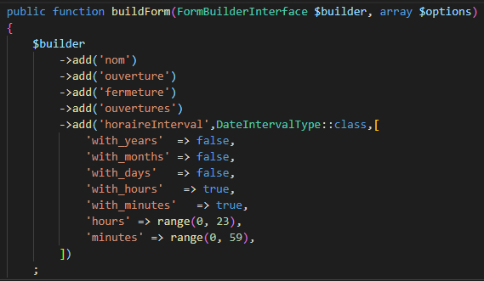
Réservation à la demi-heure
07/24
Notes:
Php bin/console make:entity
Php bin/console make:migration
Php bin/console doctrine: migration : migrate
Crénaux horaires

Slide 8

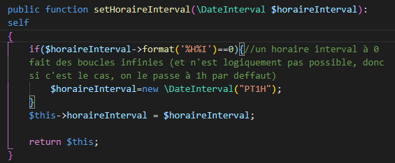
Réservation à la demi-heure
08/24
Notes:
Crénaux horaires
Template show twig
Entitée

Slide 9
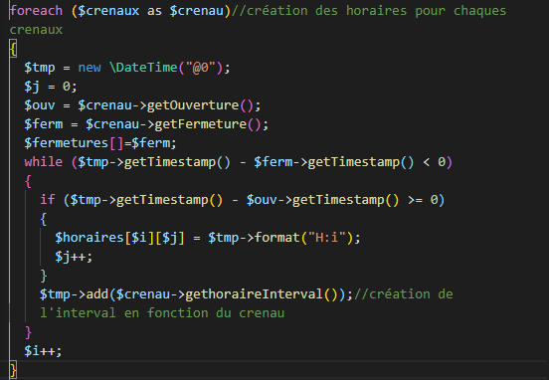
Réservation à la demi-heure
09/24
Notes:
Réservation controlleur…
Coquille: tmp commence à 0, pas à 1ere case d’ouverture

Slide 10
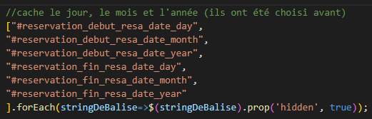
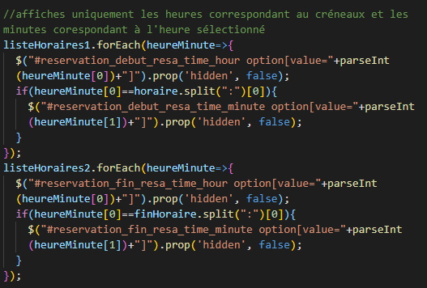
Réservation à la demi-heure
10/24
Notes:
JS

Slide 11
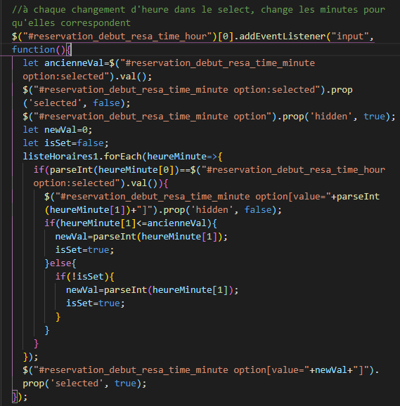
Réservation à la demi-heure
11/24
Notes:
Js
Que pour début resa.

Slide 12
Réalisations
Modifier un utilisateur sans modifier son mot de passe
12/24

Slide 13
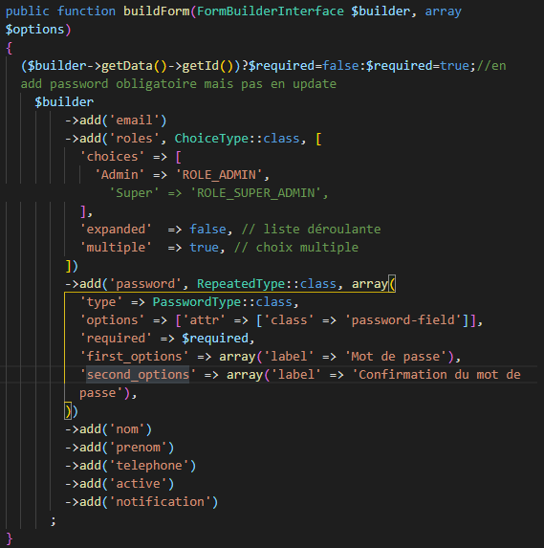
Modifier un utilisateur sans modifier son mot de passe
13/24
Notes:
From build de l’user

Slide 14
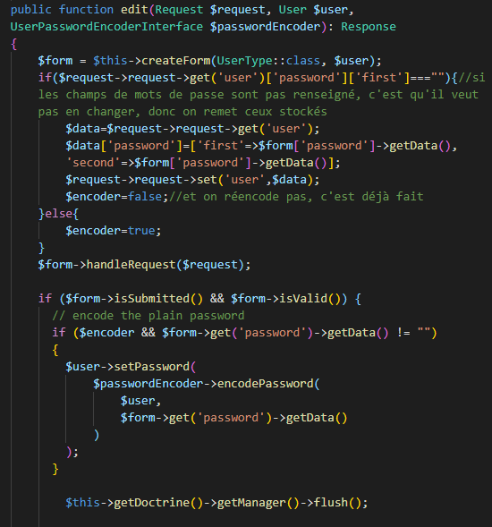
Modifier un utilisateur sans modifier son mot de passe
14/24
Notes:
Controlleur de l’user

Slide 15
Réalisations
Réservation sans terrain et chronologiquement aberrante
15/24

Slide 16
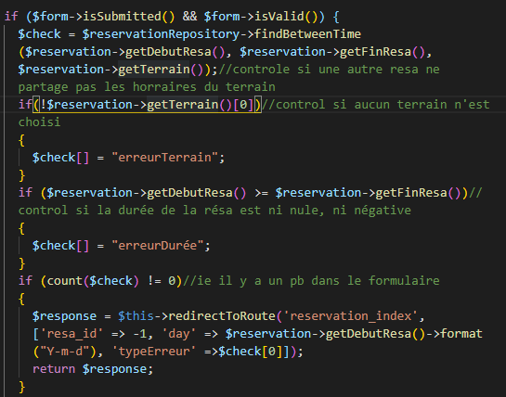
Réservation sans terrain et chronologiquement aberrante
16/24
Notes:
Reservation controleur

Slide 17
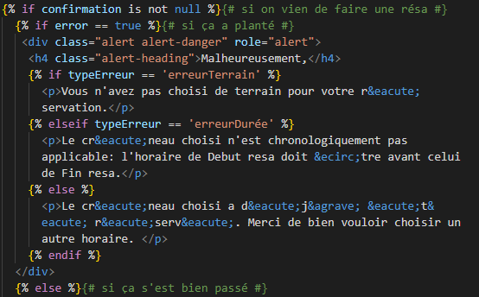
Réservation sans terrain et chronologiquement aberrante
17/24
Notes:
Template index

Slide 18
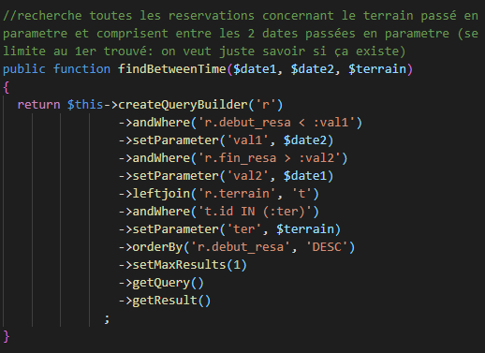
Réservation sans terrain et chronologiquement aberrante
18/24
Notes:
Repository reservation
Démo tableau ?

Slide 19
Réalisations
L’envoie d’email
19/24

Slide 20
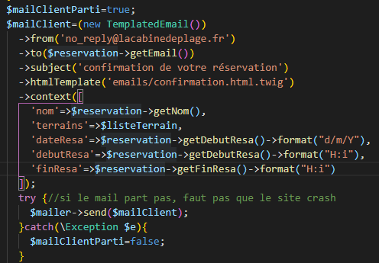
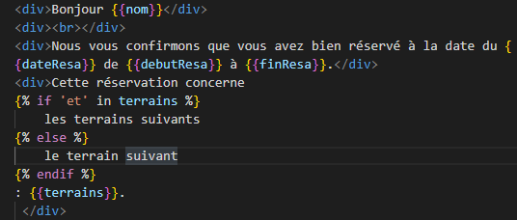
L’envoie d’email
20/24
Notes:
Reservation controleur + template
client

Slide 21
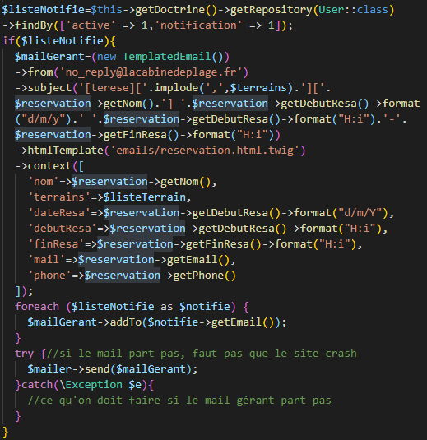
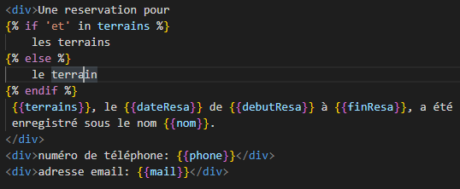
L’envoie d’email
21/24

Slide 22
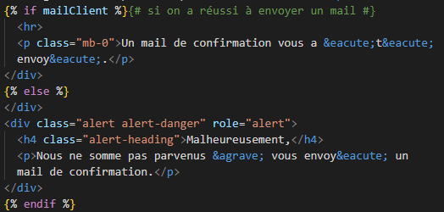
L’envoie d’email
22/24
Notes:
Index..

Slide 23
Veille
23/24
Notes:
Le projet ayant vocation à être utilisé principalement en magasin et ne concernant pas de donnée sensibles, il y a peu d’intérêt pour une personne mal intentionnée de s’en prendre à ce site. Cependant, vu que certains aiment nuire pour le principe, il n’est pas idiot d’investir du temps dans la sécurité.
Comme cela est la première fois que je me suis retrouvé confronté au package symfony. Je me suis intéressé aux principales consignes de sécurité le concernant.
Symfony est un Framework robuste par défaut mais il faut tout de même rester prudent.
Afin de prémunir le projet au maximum contre les injections, les inputs doivent, au moment de créer l’entité correspondante, être soumis à une contrainte (on vérifie qu’un entier est bien un entier à la création de l’objet).
De plus, concernant la base de donnée, l’utilisation de Doctrine sécurise les requêtes basiques des objets, et pour les requêtes plus avancées en DQL, il faut impérativement faire des requêtes paramétrées, c’est-à-dire utiliser la méthode setParameter pour les valeurs provenant d’entrées utilisateurs.
Concernant la sécurité des mots de passe, ceux-ci doivent être hashé dans la base de données.

Slide 24
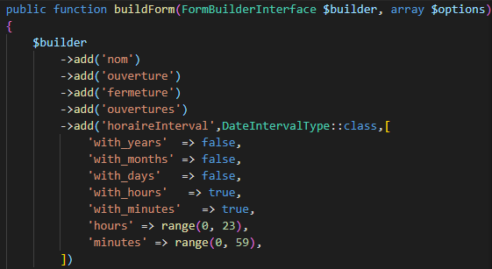
Recherche anglophone
24/24
Notes:
Toute la doc symphonie est en anglais
Conclusion apres

